Slide 1









TRƯỜNG TIỂU HỌC GIANG BIÊN
MÔN TIẾNG VIỆT

Slide 2






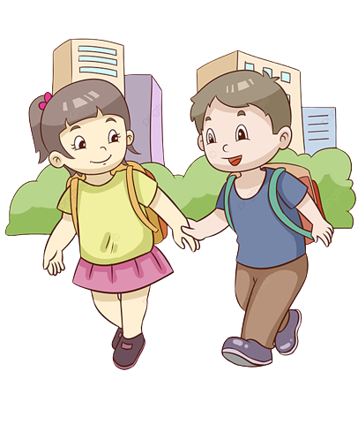
BÀI 1:
CHÀO NĂM HỌC MỚI

Slide 3






Nội dung bài học
1
Bài đọc 1: Ngày khai trường
1
Bài đọc 1: Ôn viết chữ A, Ă, Â
1
Nói và nghe

Slide 4


LUYỆN NÓI VÀ NGHE

Slide 5



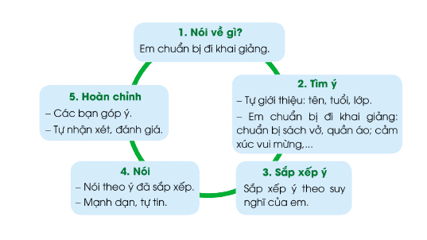

HÌNH THÀNH KIẾN THỨC
HĐ 1: Kể chuyện “Em chuẩn bị đi khai giảng”
Hướng dẫn:

Slide 6

HĐ 2: Xây dựng câu chuyện của em
Bước 1: Nói về gì?
Bước 2: Tìm ý + Giới thiệu tên.
+ Các công việc em đã chuẩn bị cho ngày khai giảng.
Bước 3: sắp xếp lại các ý cho mạch lạc.
Bước 4: Hoàn thành câu chuyện.

Slide 7


LUYỆN TẬP
Dựa vào những gì em đã chuẩn bị, hãy kể về những việc em đã chuẩn bị cho ngày khai giảng.

Slide 8







HƯỚNG DẪN VỀ NHÀ
Ôn tập lại nội dung của bài đọc 1.
Kể lại câu chuyện: Em chuẩn bị đi khai giảng cho gia đinh nghe
Chuẩn bị cho bài đọc 2.

Slide 9



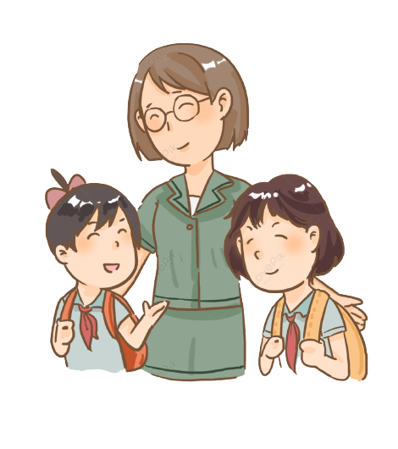
CẢM ƠN CÁC EM ĐÃ CHÚ Ý LẮNG NGHE!

